Slide 1
Activité 1
Sur la page web “Index.html”, ajoutez le menu suivant :
Exercice sur HTML:
Texte
Liste
Inserez les balises de lien sur les mots “Texte” et “Liste”. Lorsqu’on clique sur le mot “texte”, la page “texte.html” s’ouvre, de meme lorsqu’on clique sur le mot “Liste”, la page “liste.html” s’ouvre.
Sur les pages «texte.html » et « liste.html », ajoutez un lien retour, redirigeant le visiteur vers la page «index.html ».

Slide 2
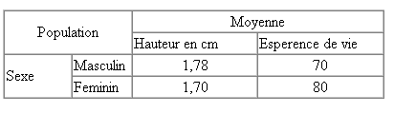
Activité 2
Sur la page web “Index.html”, insérez a droite le logo de l’universite de djibouti qui se trouve sur le chemin suivant : “Univ/profpubli/dosssier/logouniv “ ou telechargez le logo sur Internet.
Sur une page web appelé « tableau1.html", écrivez le code HTML du tableau ci-dessous :

Slide 3
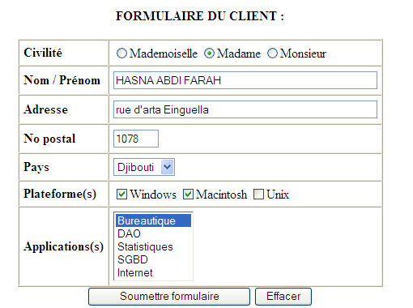
Activité 3
Sur une page web appelé « tableau2.html", écrivez le code HTML du tableau ci-dessous :

